Slide 1
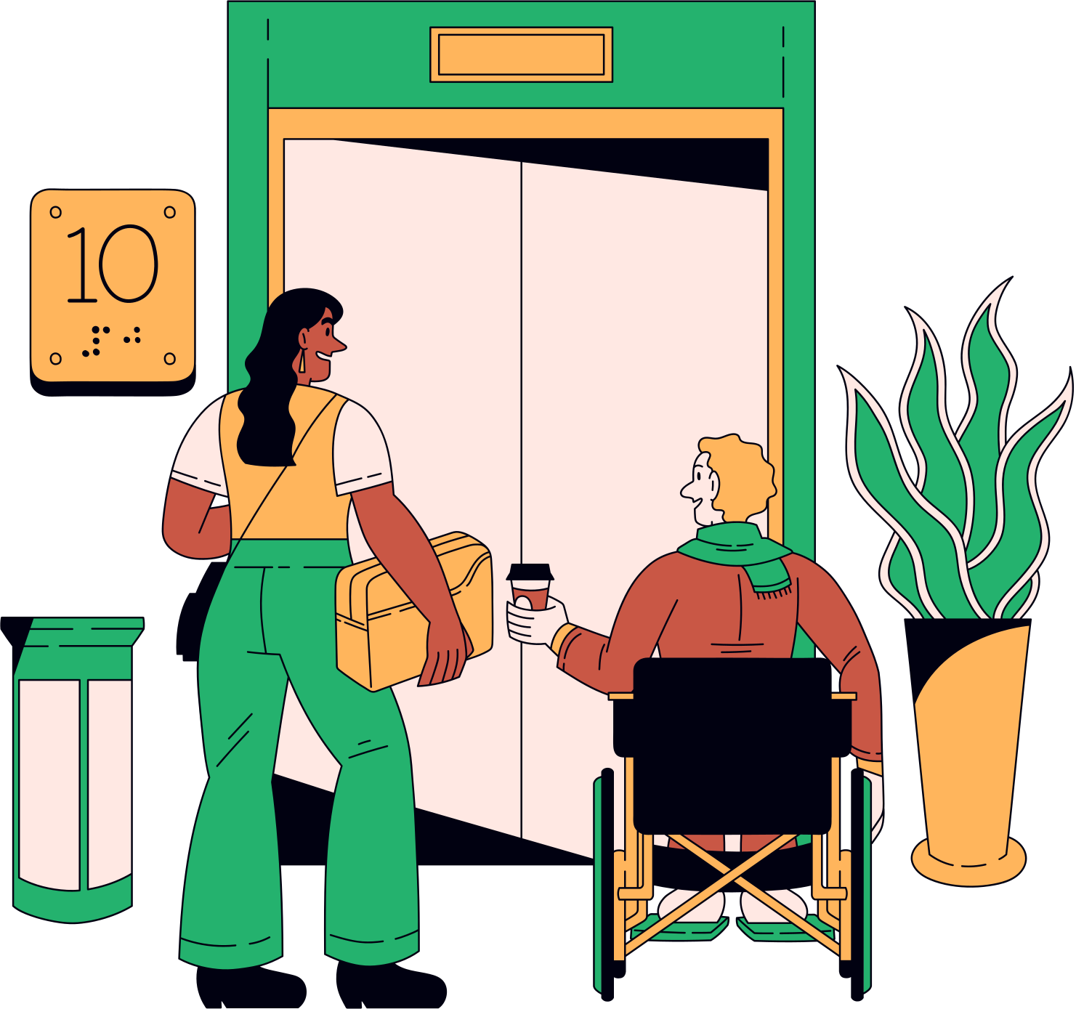
4-modul
NOGIRIONLIGI BO‘LGAN SHAXSLARNING HUQUQLARINI TADQIQ ETISH METODOLOGIYASI

Slide 2


NOGIRONLIKNI TADQIQ QILISH FANIDA ASOSIY UCHTA ASOSIY PARADIGMA MAVJUD

Slide 3

Pozitivlik paradigma
Bu yondashuv nogironlikni asosan tibbiy-klassifikatsion tushuncha sifatida talqin qiladi. Tadqiqotlar klinik belgilar, funksional cheklanishlar va patologiyalar asosida quriladi.
Konstruktivistik paradigma
Bu yondashuv nogironlikni ijtimoiy konstrukt sifatida talqin qiladi. Ya’ni nogironlik shaxsning o‘zi bilan emas, balki jamiyat yaratgan to‘siqlar bilan bog‘liq.

Slide 4


Bugungi kunda eng ko‘p qo‘llanilayotgan yondashuv bo‘lib, nogironlikni kompleks ijtimoiy-huquqiy hodisa sifatida o‘rganadi. U tibbiy, ijtimoiy, psixologik, huquqiy va iqtisodiy omillarning o‘zaro ta’sirini hisobga oladi. Aralash tadqiqotlarda sifat va miqdoriy metodlar parallel foydalaniladi.
Aralash yoki integrativ paradigma

Slide 5
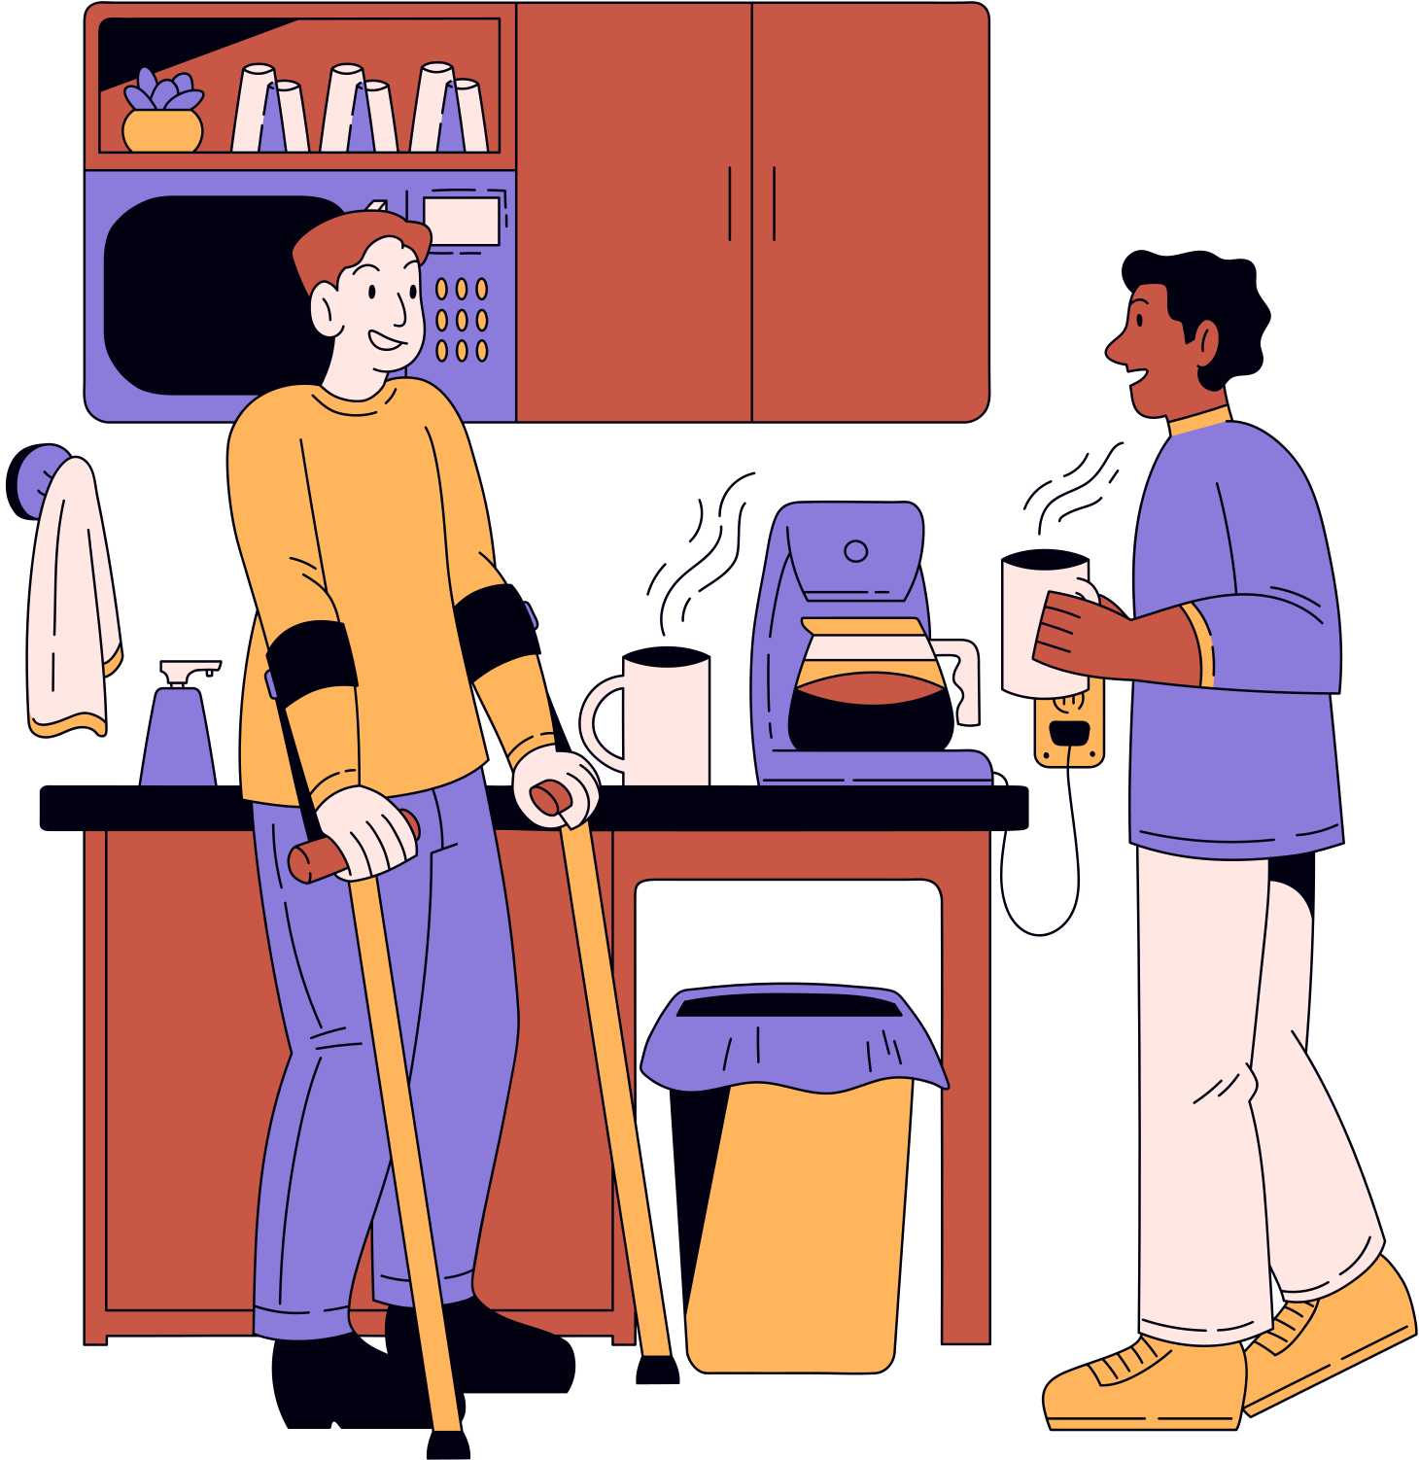
INTERVYU
Sifatli tadqiqotlarda intervyu eng keng qo'llaniladigan ma'lumot to'plash usuli hisoblanadi. Nogironligi bo'lgan shaxslar bilan intervyu o'tkazish an'anaviy yondashuvlardan farqli o'laroq, maxsus tayyorgarlik, moslashuv va qulaylik choralarini talab qiladi.

Slide 6

Fokus-guruhlar
bir vaqtning o'zida bir nechta ishtirokchilardan batafsil ma'lumot to'plash imkonini beradi va ishtirokchilarga, ayniqsa o'xshash xususiyatlarga ega bo'lgan tengdoshlari ishtirokida, o'z e'tiqodlari, kuzatuvlari va tajribalarini ifodalashga imkon beradi.
Ishtirokchi kuzatuv
metodi nogironligi bo'lgan shaxslarning kundalik hayoti va tajribalarini tushunishda muhim vosita hisoblanadi. Biroq, bu metodni muloqot qo'llab-quvvatlash ehtiyojlari bo'lgan odamlar bilan qo'llash axloqiy tashvishlar va savollar tug'dirishi mumkin

Slide 7
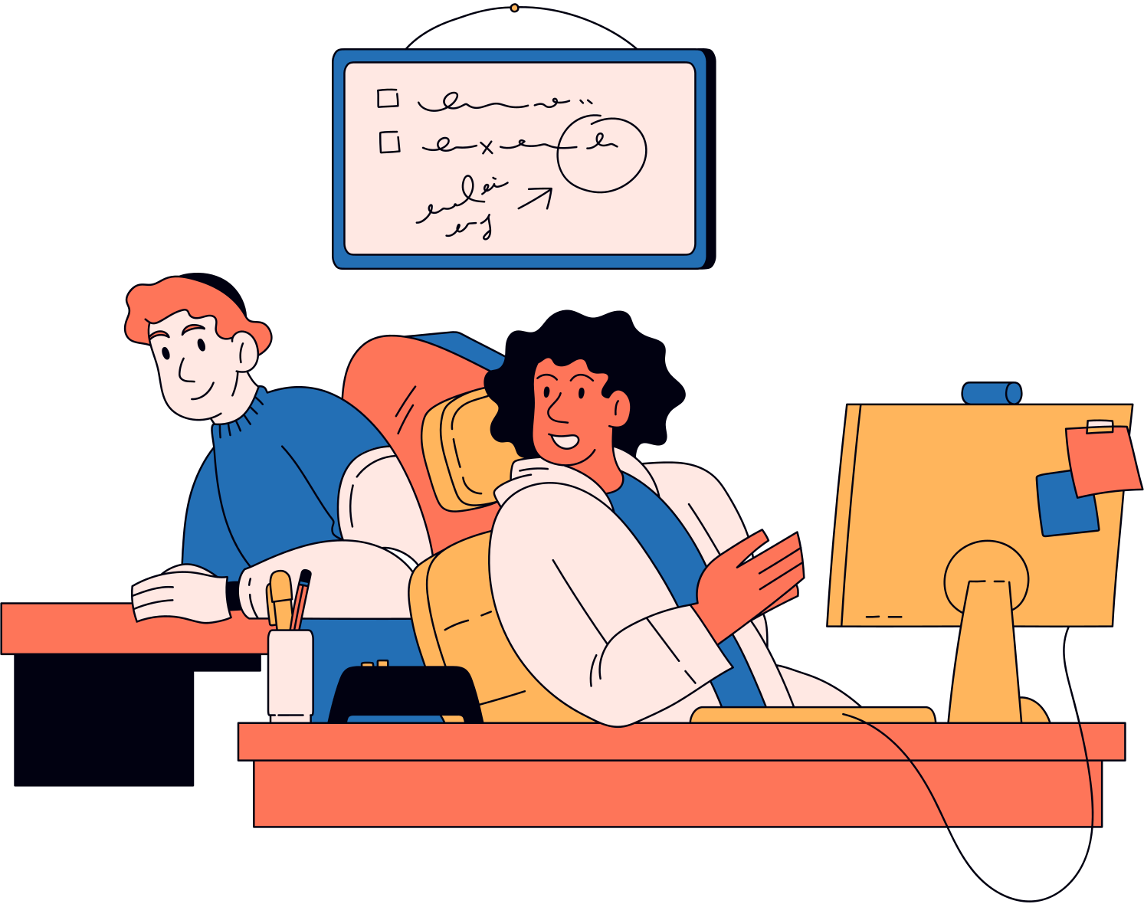
ZAMONAVIY TADQIQOT ETIKASI TO'RTTA ASOSIY TAMOYILGA ASOSLANADI:
Odil bo````````````````’lish (justice)
Avtonomiya (autonomy)
Foyda keltirish (beneficence)
Zarar bermaslik (non-maleficence)

Slide 8

O‘ZBEKISTONNING “SHAXSGA DOIR MA’LUMOTLAR TO‘G‘RISIDA”GI QONUNI HAMDA CRPD TALABLARI ASOSIDA TADQIQOT MA’LUMOTLARI:
  Shifrlangan joyda saqlanishi;
  Intervyu yozuvlari tarqatilmasligi;
  Shaxs to‘g‘risidagi ma’lumotlar anonimlashtirilishi;
  Ma’lumotlar faqat ilmiy maqsadda ishlatilishi shart.

Slide 9

THANK YOU FOR ATTENTION!

